Slide 1


Slide 2

星和众工网站完稿设计
2017.11.20

Slide 3
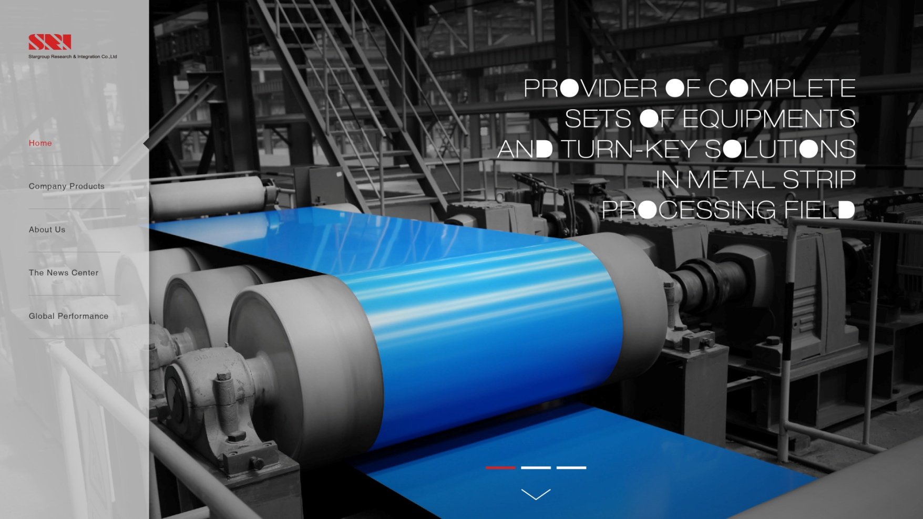
首页一屏

Slide 4

首页二屏
鼠标放置图片上方出现箭头跳转指示
亦可直接点击下方标点，直接跳转至相应形象页

Slide 5
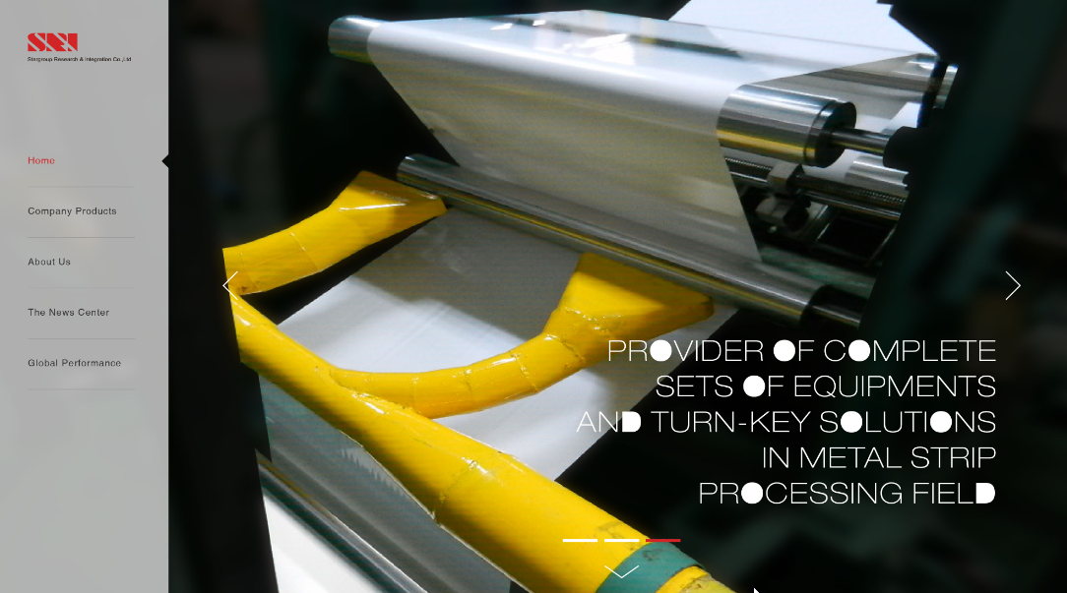
首页三屏
鼠标放置图片上方出现箭头跳转指示
亦可直接点击下方标点，直接跳转至相应形象页

Slide 6

第二屏

Slide 7
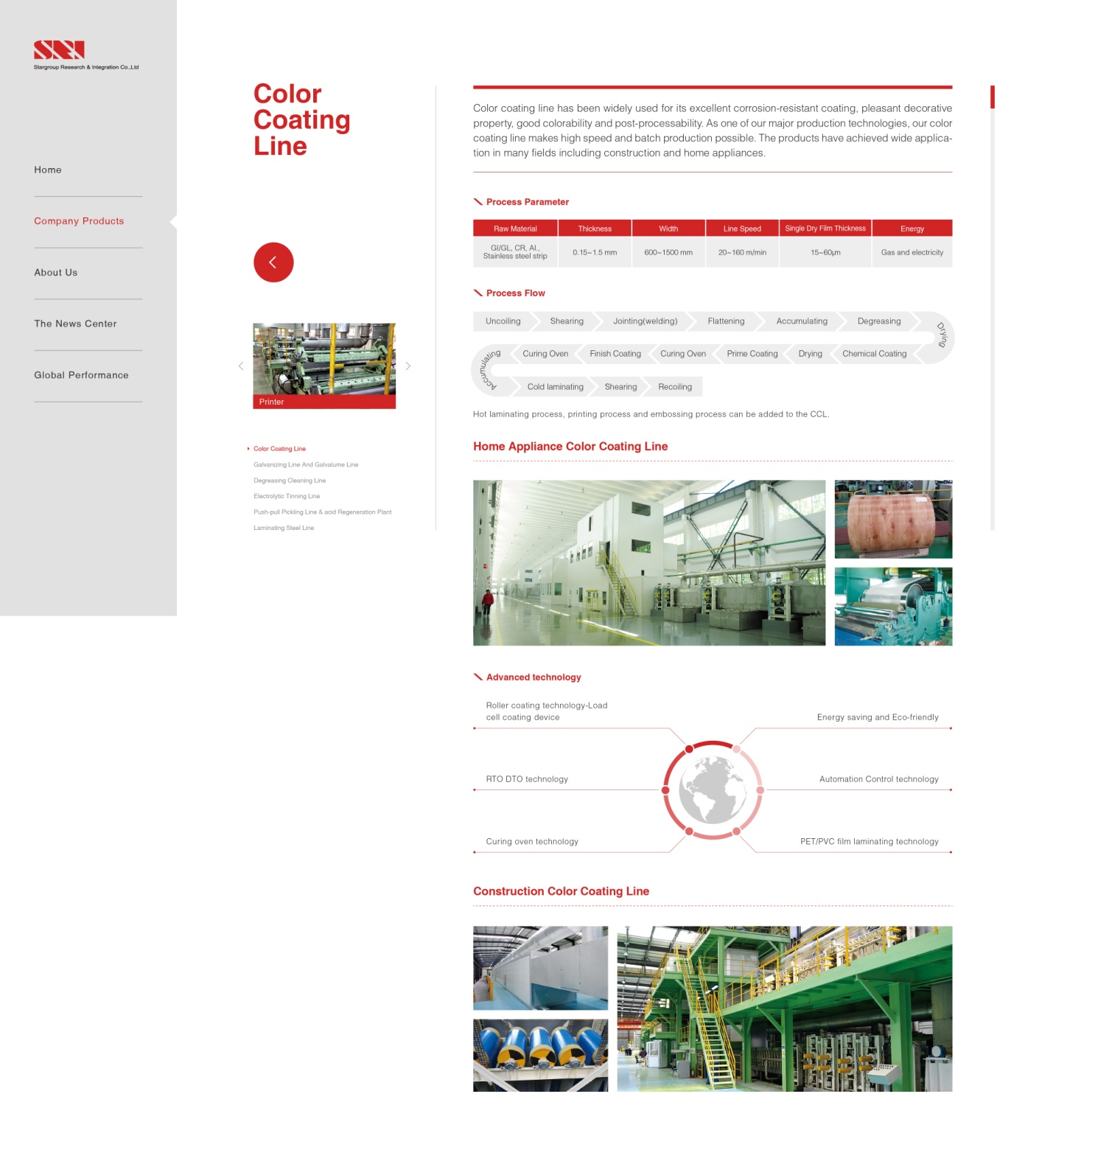
第二屏二级页面
单击箭头可切换图片
无操作状态图片自动轮播
单击图片进入三级页面

Slide 8
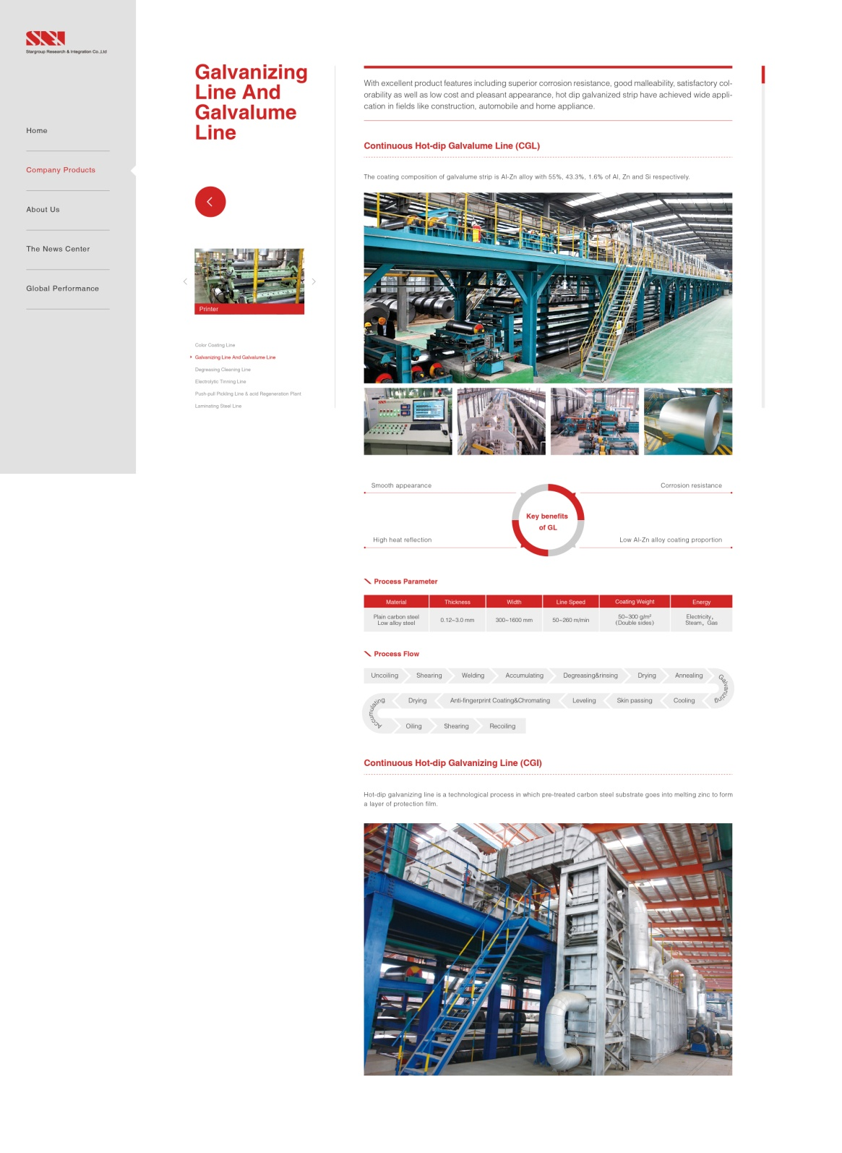
第二屏二级页面

Slide 9
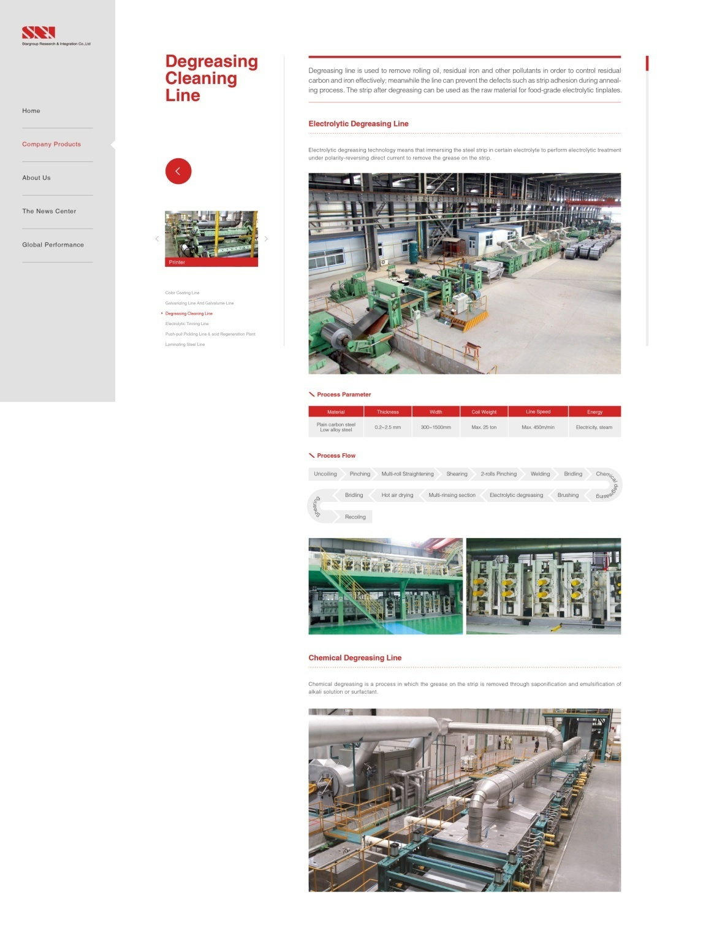
第二屏二级页面

Slide 10
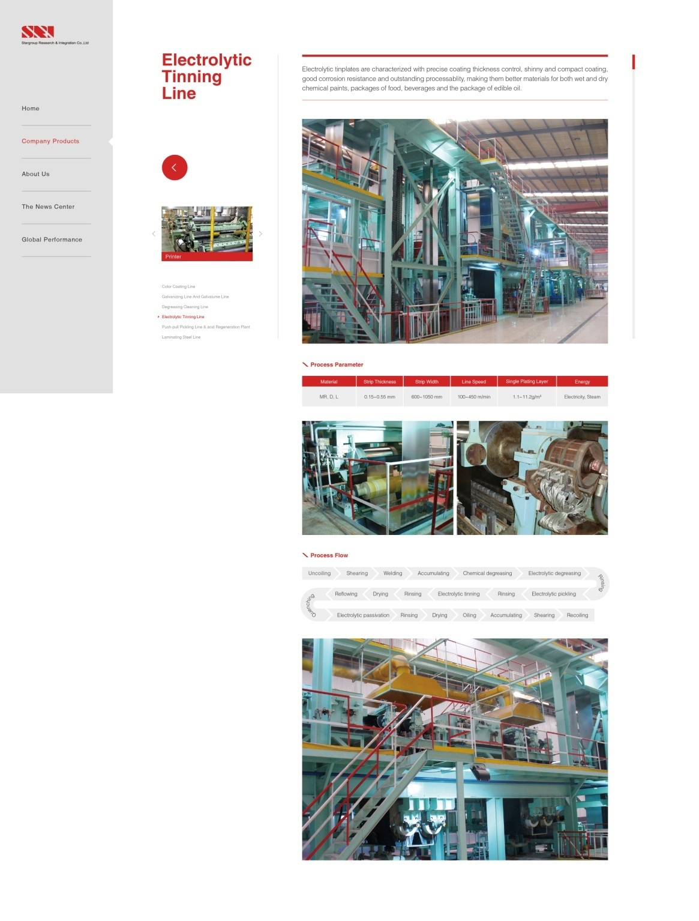
第二屏二级页面

Slide 11
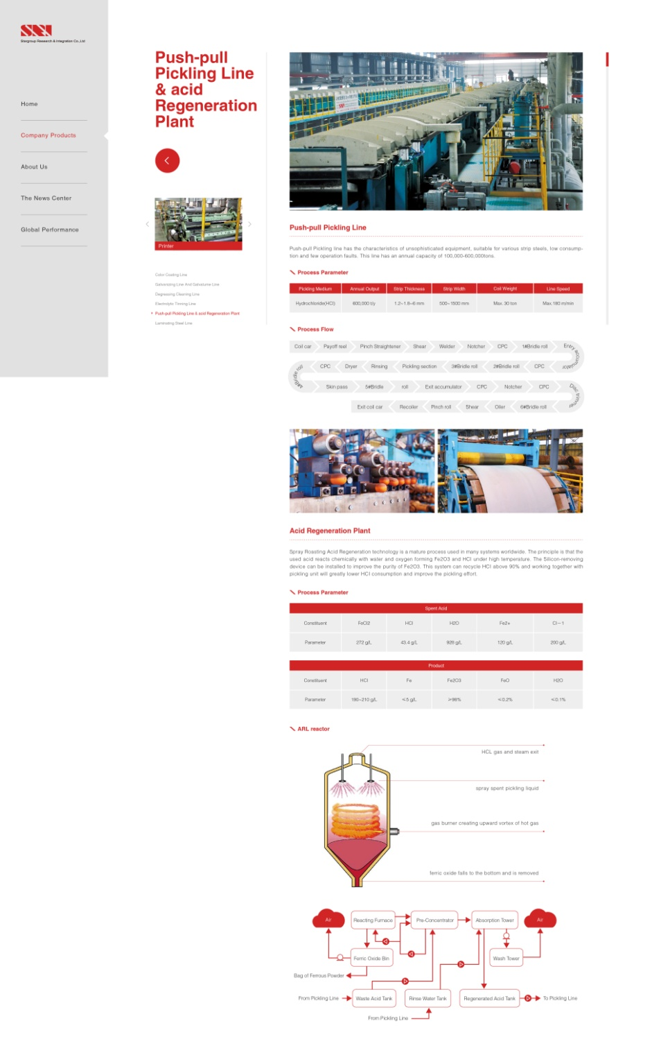
第二屏二级页面

Slide 12
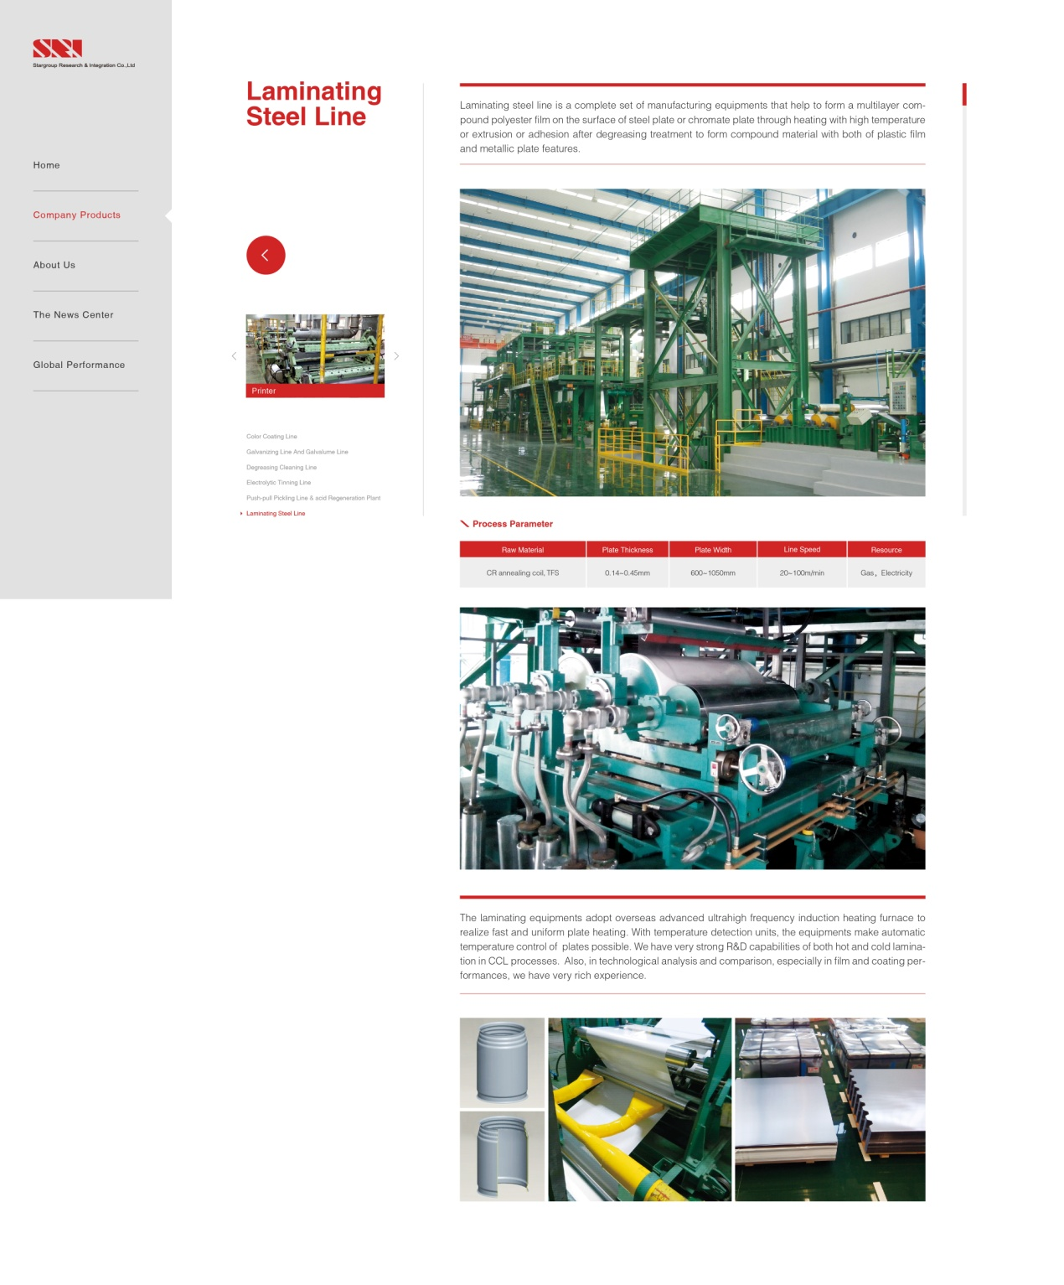
第二屏二级页面

Slide 13
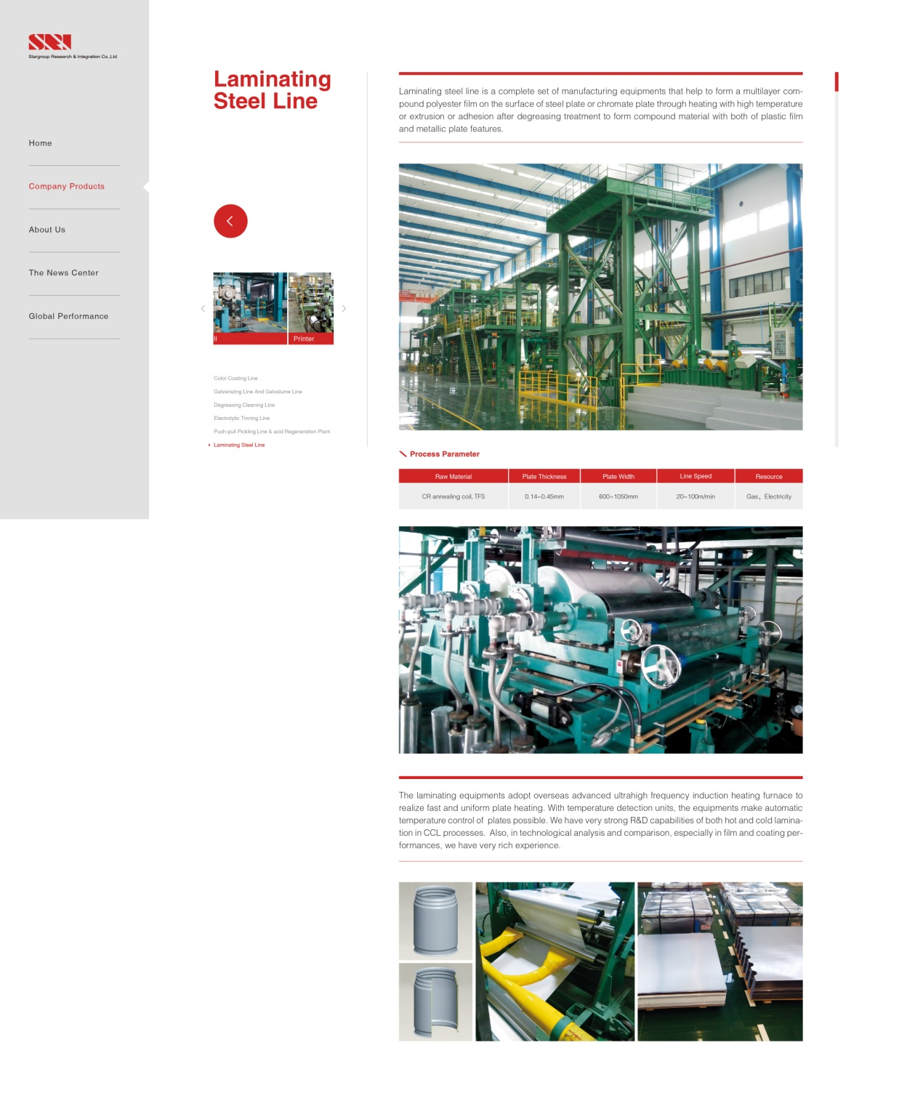
第二屏二级页面
图片切换过程动画

Slide 14
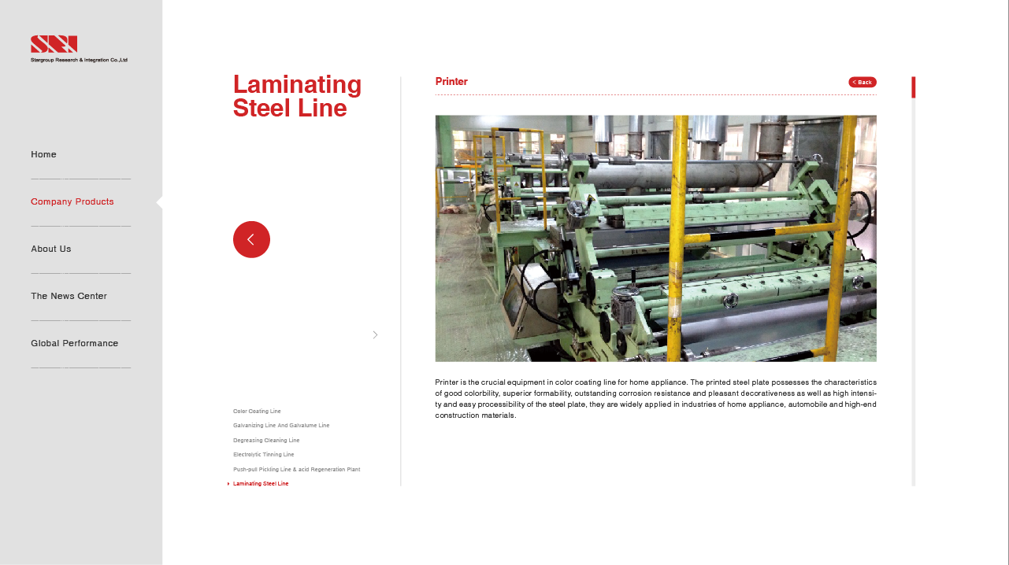
第二屏三级页面
单击back按钮返回二级页面

Slide 15
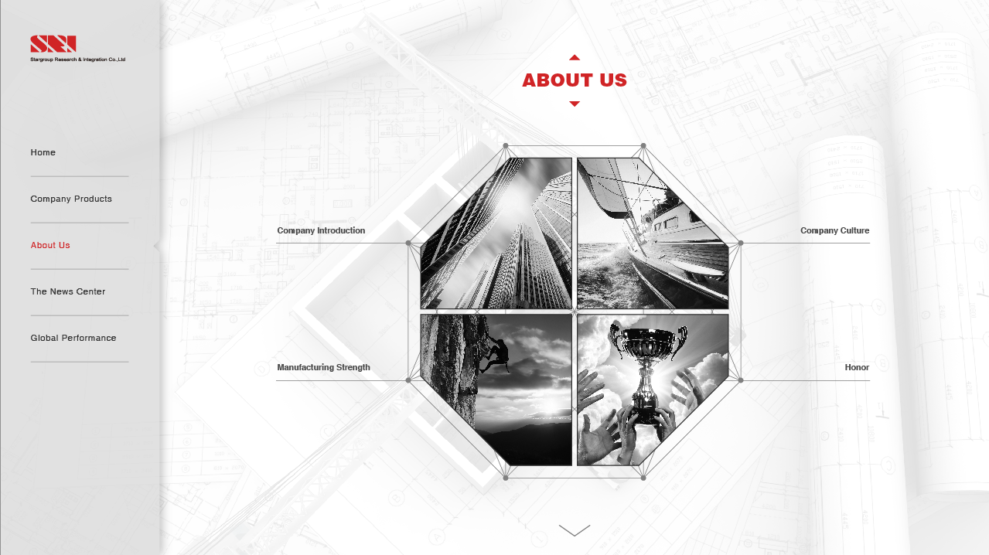
第三屏

Slide 16

第三屏
鼠标掠过图片和文字高亮显示，
单击进入二级页面

Slide 17
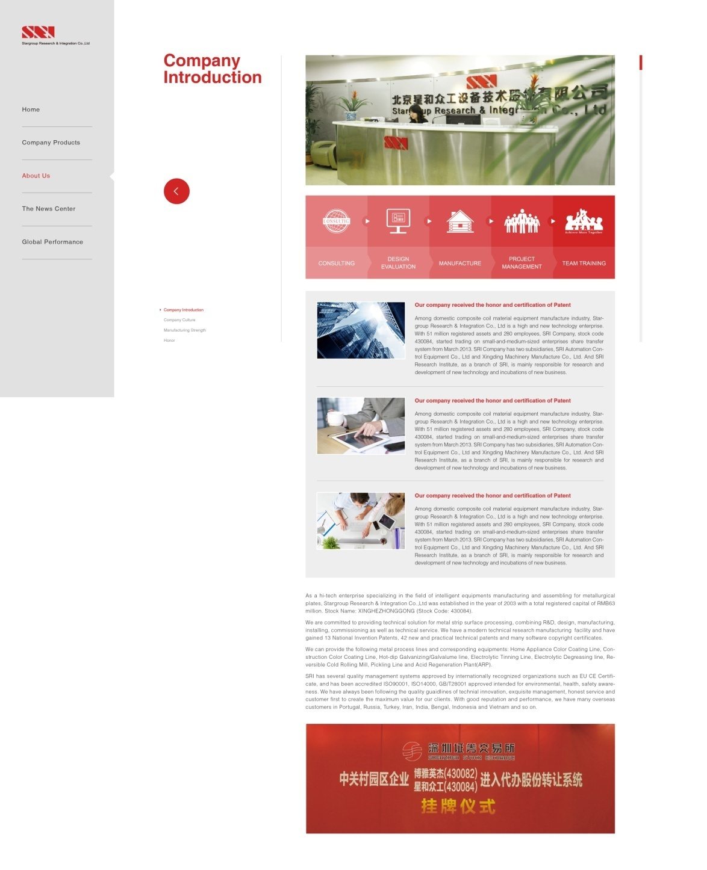
第三屏二级页面
该部分模块可根据需求自行添加

Slide 18
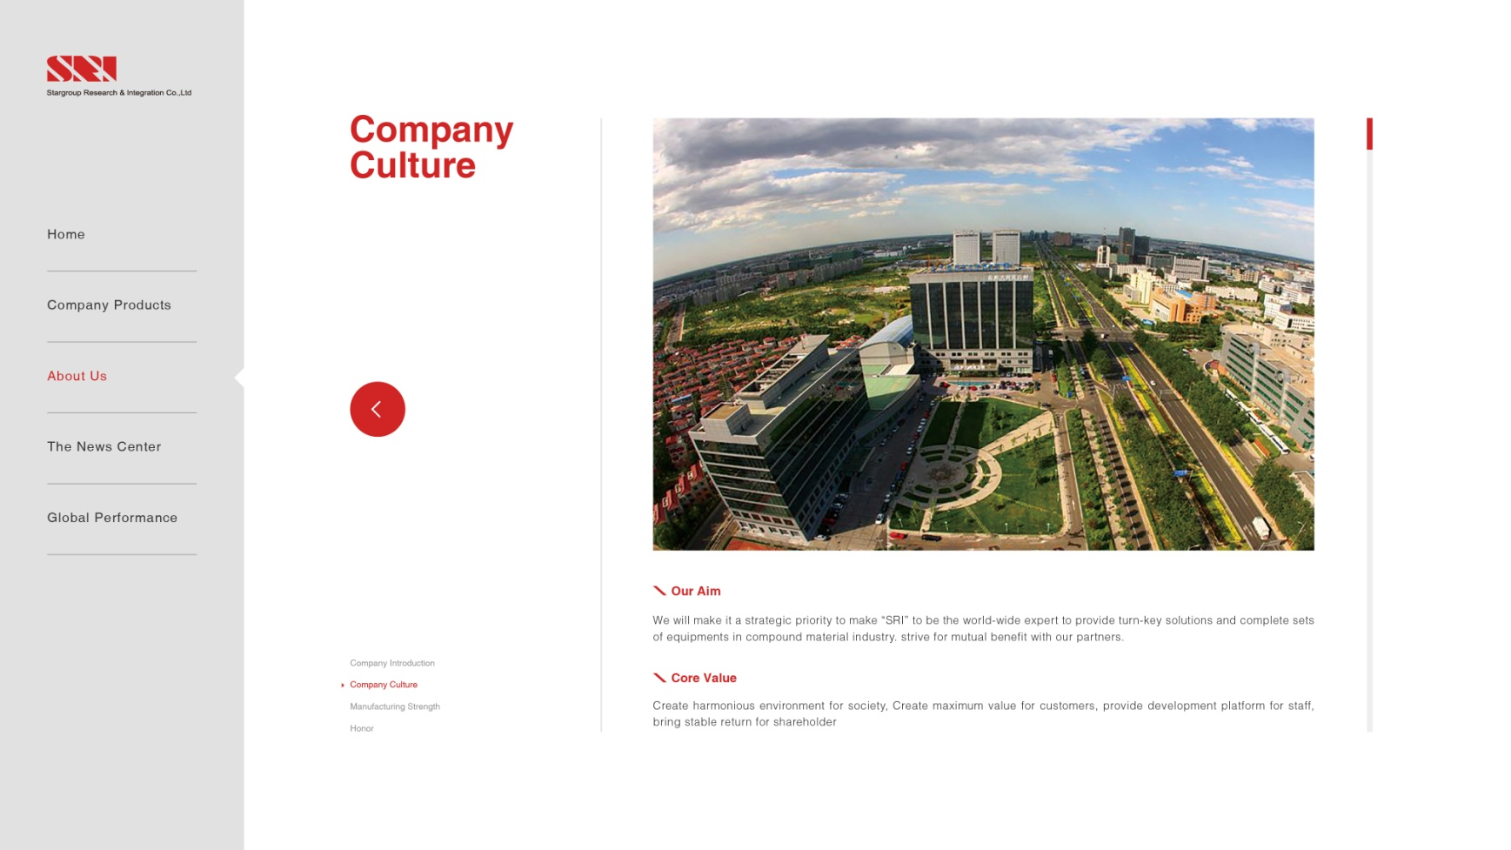
第三屏二级页面

Slide 19
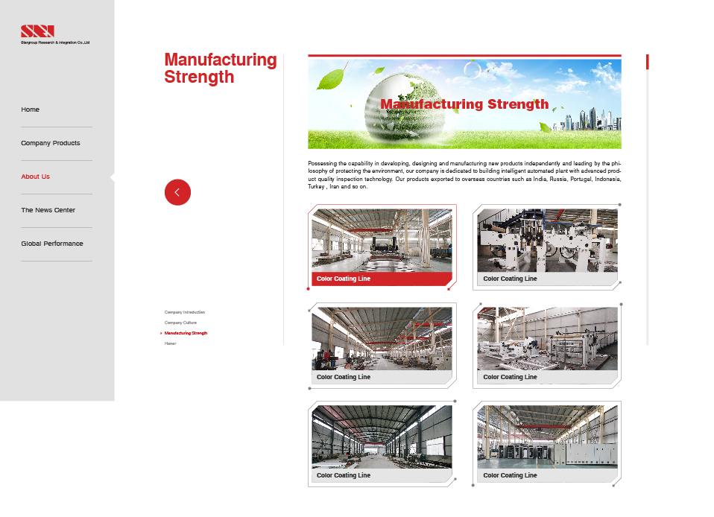
第三屏二级页面
鼠标移动至图片，边框高亮红色显示，并且围绕图片旋转，
单击图片进入三级页面

Slide 20
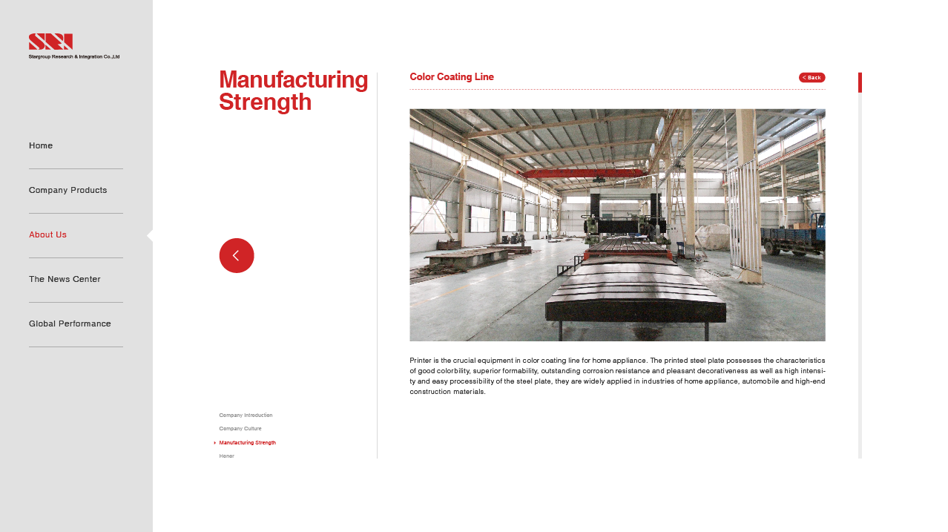
第三屏三级页面

Slide 21
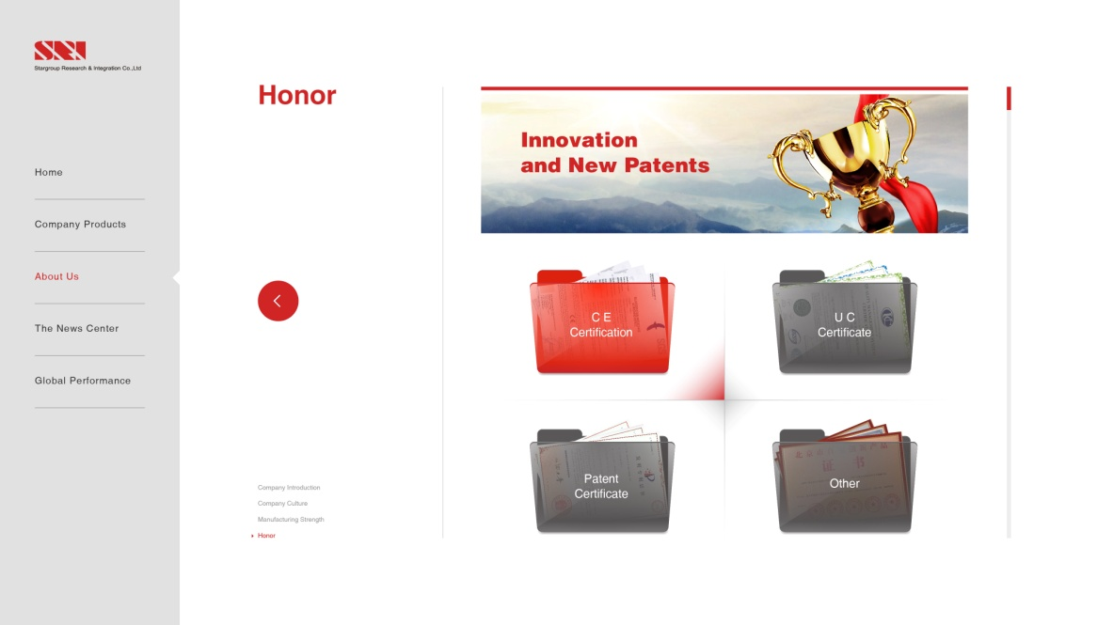
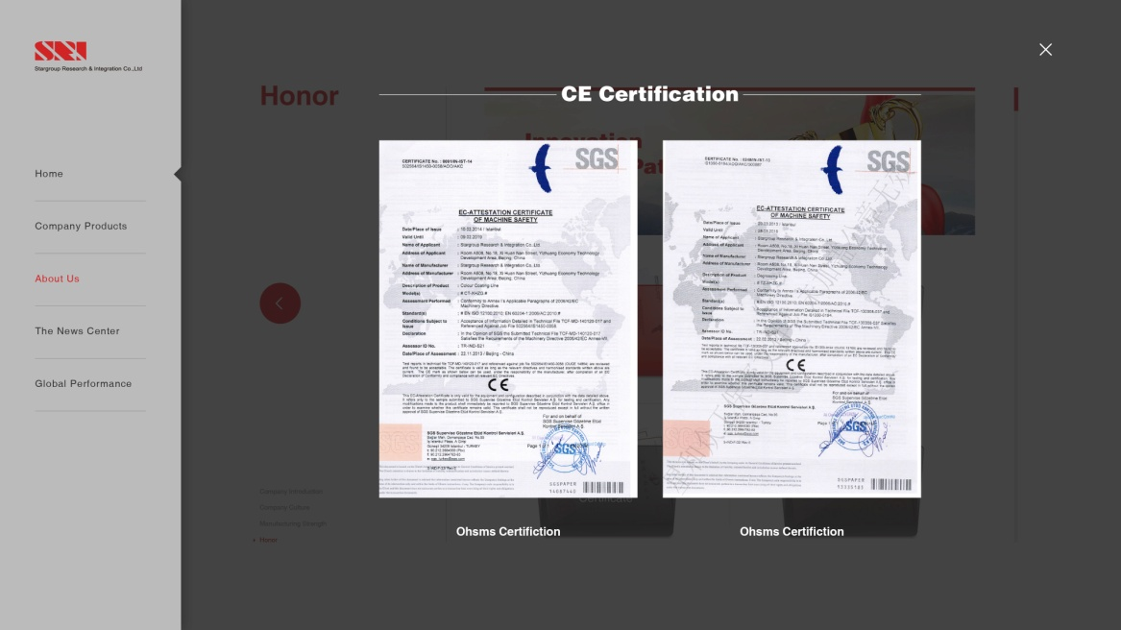
第三屏二级页面
荣誉页面设置四个文件夹代表四种不同的证书，单击按钮后效果同上一页PPT

Slide 22
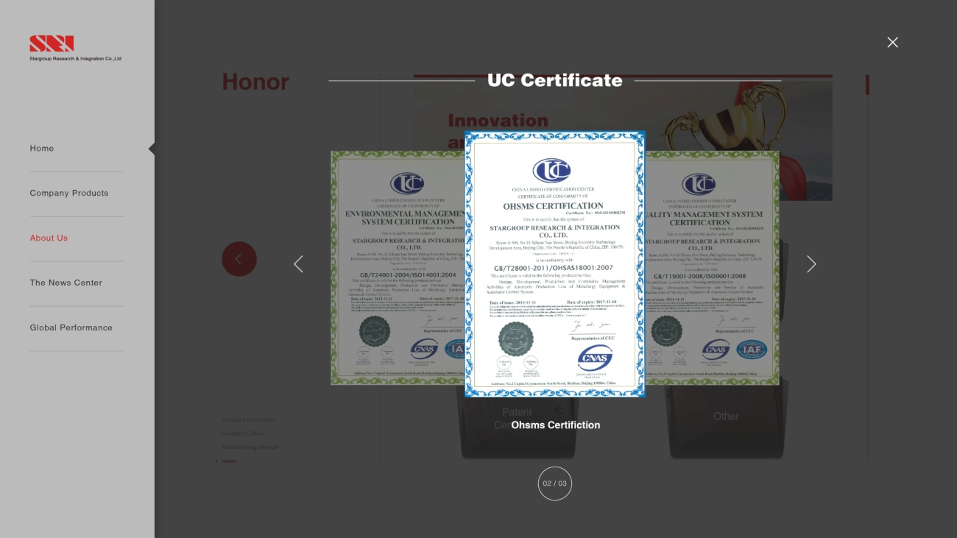
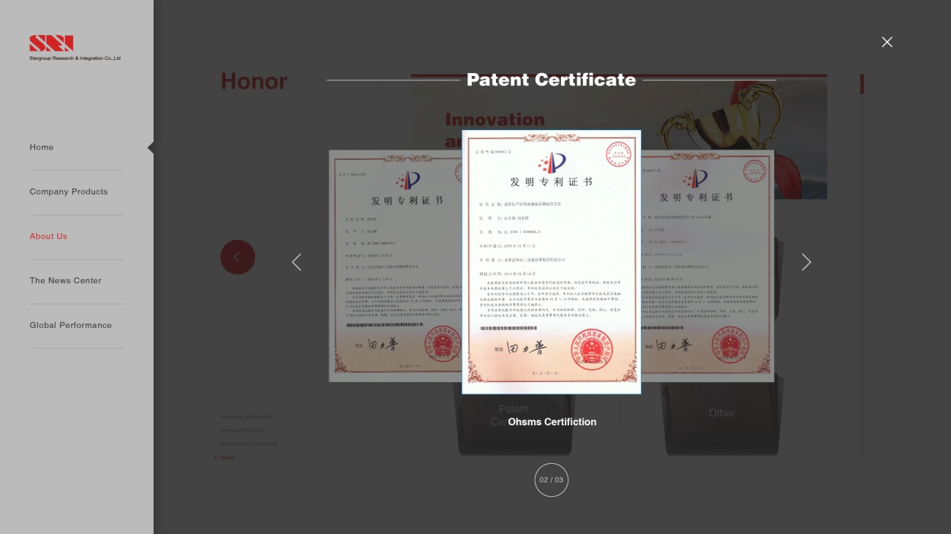
第三屏二级页面
设置页码提示，前面的数字表示当前页数，后面的数字表示照片总数
证书较多的选项添加滚动功能，单击箭头可更换照片

Slide 23
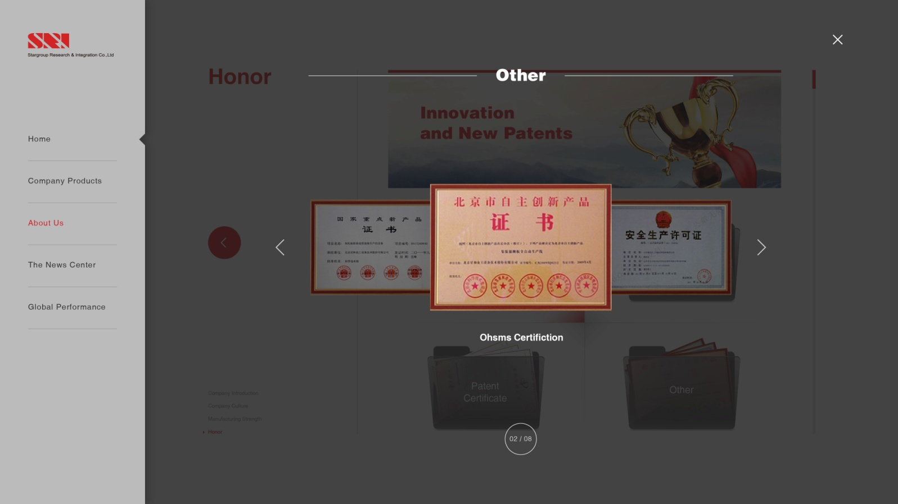
第三屏二级页面

Slide 24
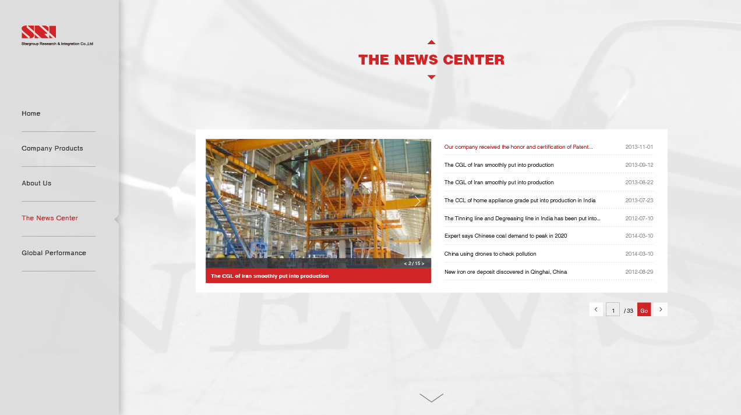
第四屏
鼠标掠过高亮显示，
单击进入二级页面
只有鼠标移动至模块
才会显示的箭头，
单击滚动图片
索引内容较多时设置页码功能，在左边框输入页码，
按回车或者点击右面红色按钮便可直达
模块当前的页码，可以单击箭头滚动图片

Slide 25

第四屏二级页面

Slide 26
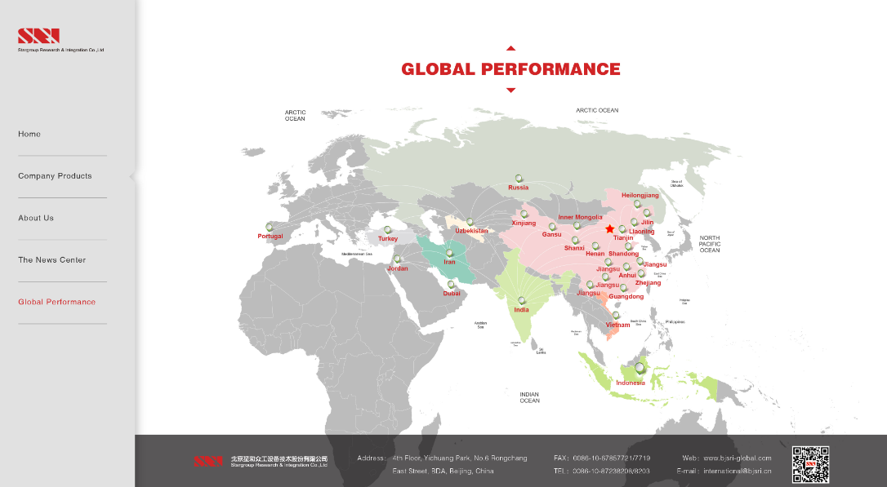
第五屏

Slide 27


